Slide 1
Электрические элементы. Датчики
Практика 2025
2

Slide 2
01
Электрические компоненты

Slide 3
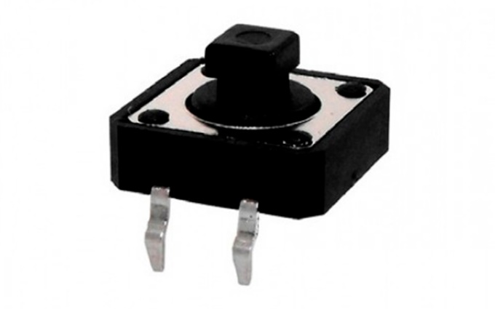
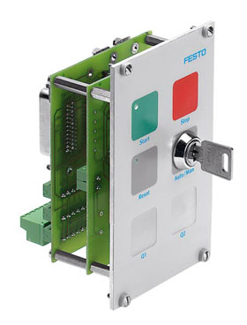
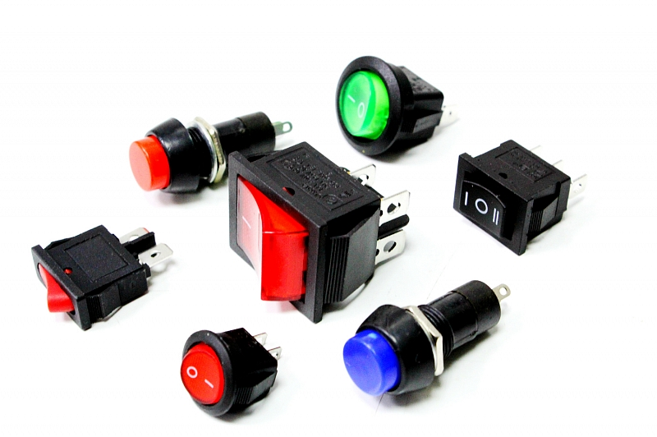
Выключатели и кнопки
Выключатели используются для пуска или прерывания тока в электрической цепи. В зависимости от конструкции, они могут быть
кнопочными
с фиксацией

Slide 4
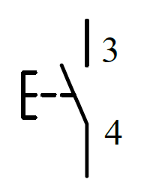
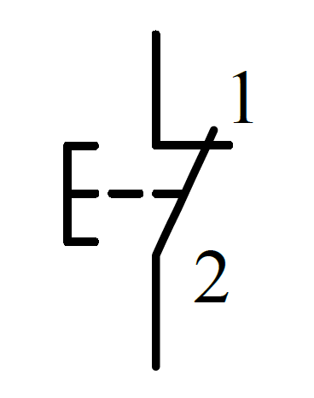
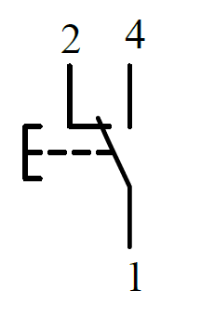
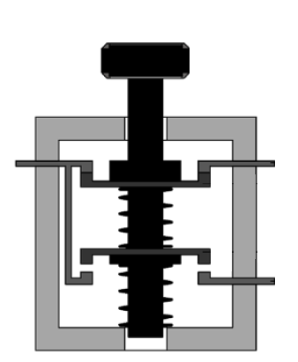
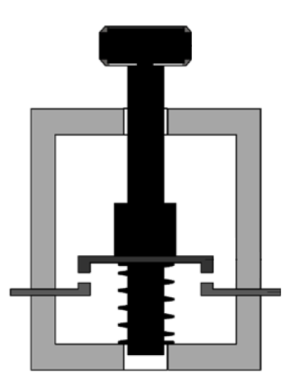
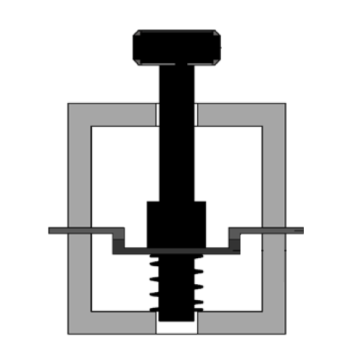
Выключатели и кнопки
нормально
открытый контакт
нормально
закрытый контакт
переключающийся контакт

Slide 5
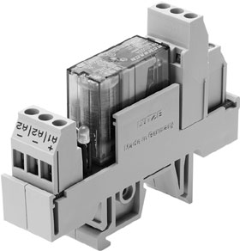
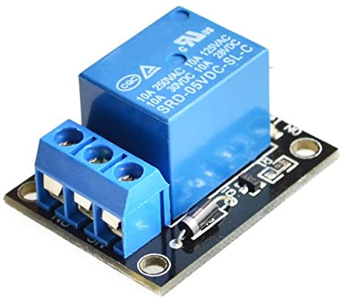
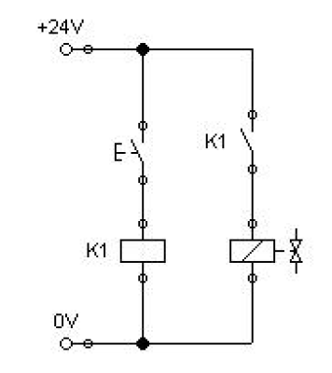
Реле и контакторы
Реле используются в системах управления для:
размножения сигналов,
задержки и преобразования сигналов,
совмещения данных,
разделения управляющих и основных цепей

Slide 6
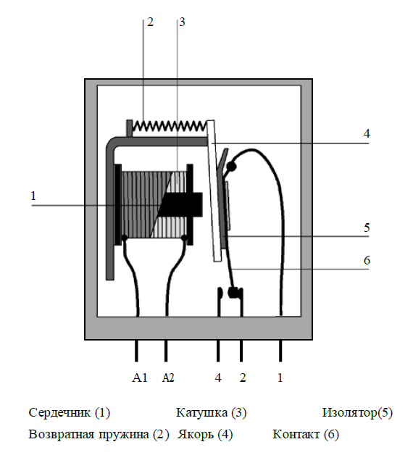
Реле и контакторы
Реле – это электромагнитный переключатель, в котором управляющий контур отделяется от управляемого.
Реле состоит из катушки (3) с металлическим сердечником (1), якоря (4), служащего в качестве исполнительного элемента, возвратной пружины (2) и переключающих контактов (6).
Подается напряжение на катушку – появляется э/м поле. Якорь притягивается к сердечнику и замыкает/размыкает контакты. Если ток с катушки исчезает, якорь возвращается в исходное положение (пружина)

Slide 7
Разные виды реле
По типу поступающего воздействия
По назначению
Реле тока
Реле напряжения
Реле частоты
Реле мощности
Реле давления
Реле акустические
Газовые реле
По принципу работы
Реле управления
Реле защиты
Реле сигнализации
Электромагнитные
Термические
Индукционные

Slide 8
Какие бывают датчики и зачем они нужны
Датчики предназначены для сбора информации и передачи ее в формате, поддающемся оценке, в системе обработки сигналов. Они используются для решения разнообразных технологических задач. Именно поэтому датчики классифицируются по:
принципу работы (оптические, индуктивные, механические, и т.д.),
измеряемому параметру (перемещение, давление, расстояние, температура, значение уровня ph, интенсивность освещения, присутствие объектов и т.д.),
выходному сигналу (аналоговый, цифровой, двоичный и т.д.).

Slide 9
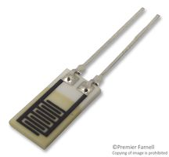
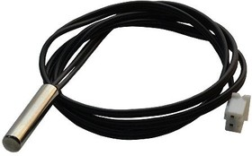
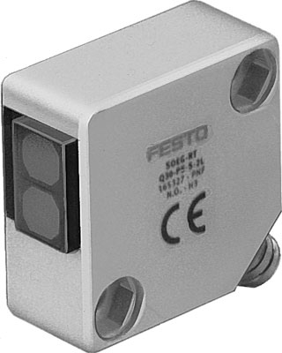
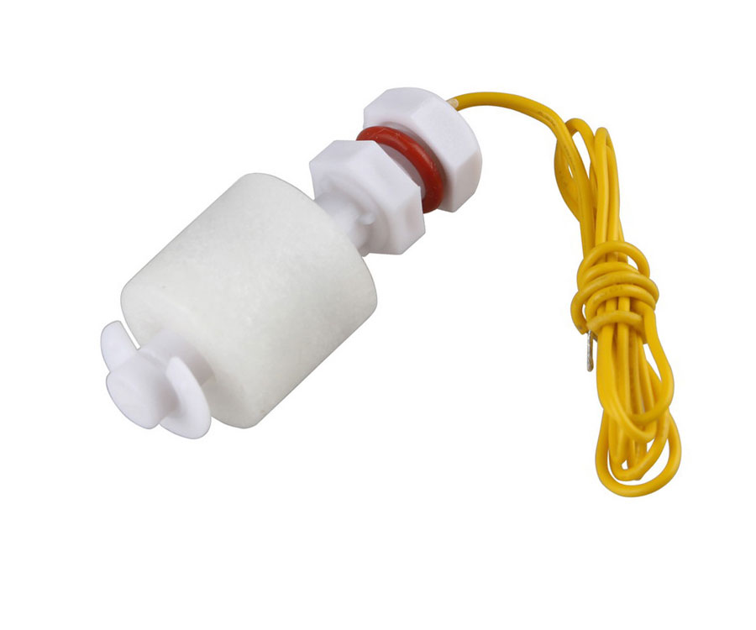
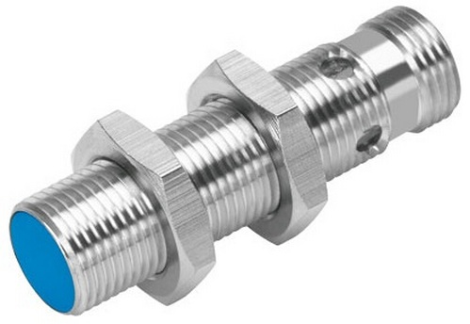
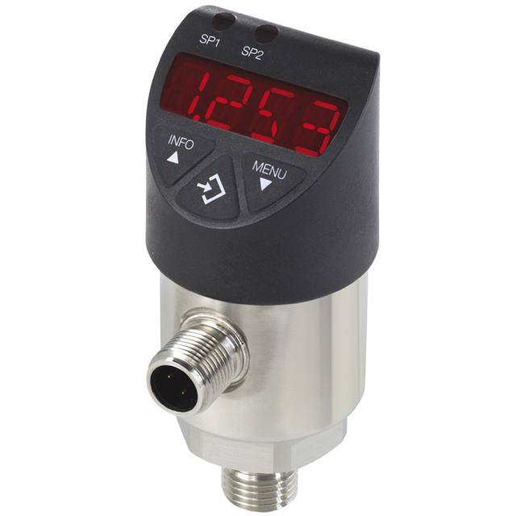
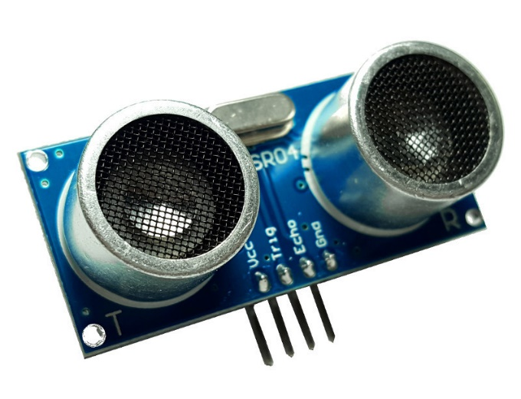
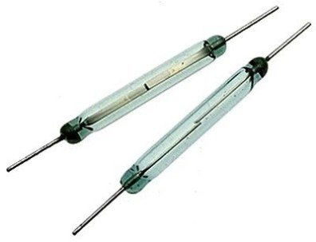

Slide 10
Датчики
В контактных датчиках происходит непосредственное замыкание электрических контактов
В бесконтактных датчиках нет внешнего механического пускового воздействия. Это обеспечивает их долговечность и высокую надежность.
Датчики с механическим переключающим контактом
герконы
Датчики с электронным переключателем выхода
индуктивные бесконтактные датчики
емкостные бесконтактные датчики
оптические бесконтактные датчики

Slide 11
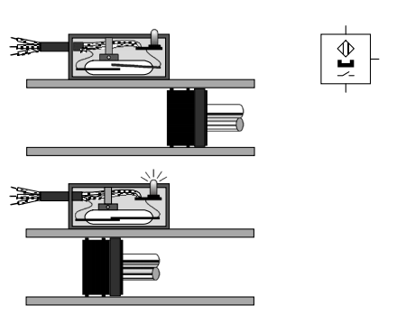
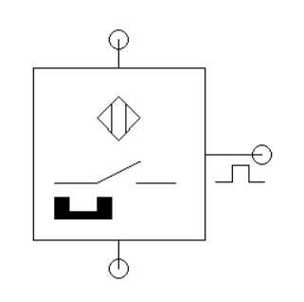
Магнитные датчики
Герконы приводятся в действие магнитом. Они состоят из двух контактных пластинок в маленькой стеклянной трубке, заполненной инертным газом. Действие магнита вызывает замыкание пластинок так, чтобы мог протекать ток.
Герконы долговечны и обладают высокой скоростью переключения (приблизительно 0,2 мс). Они просты в обслуживании, но не могут использоваться в местах с сильными магнитными полями

Slide 12
Электронные датчики
Электронные датчики бывают индуктивными, оптическими и емкостными. Как правило, у них есть три электрических выхода для соединения с:
источником напряжения (коричневый),
заземлением (синий),
выходным сигналом (черный или белый).

Slide 13
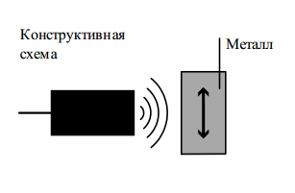
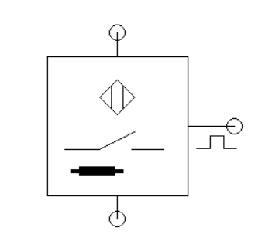
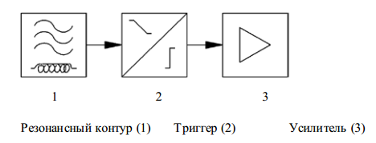
Индуктивные датчики
Индуктивные бесконтактные датчики состоят из резонансного контура (1), триггера (2) и усилителя (3). При подаче напряжения на контакты, резонансный контур вырабатывает магнитное переменное поле, которое излучается из передней части датчика.
Помещение электрического проводника в это переменное поле «ослабляет» резонансный контур. Далее по мере протекания тока электронный блок, состоящий из триггера и усилителя, оценивает характер изменения резонансного контура и выдает сигнал.

Slide 14
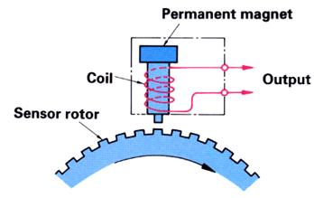
Индуктивные датчики
Индуктивные бесконтактные датчики могут быть использованы для определения положения любых материалов с хорошей электрической проводимостью, например графита или металла.

Slide 15
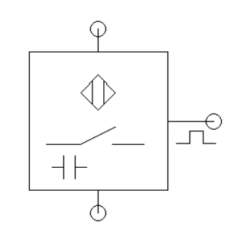
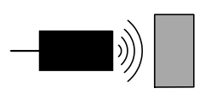
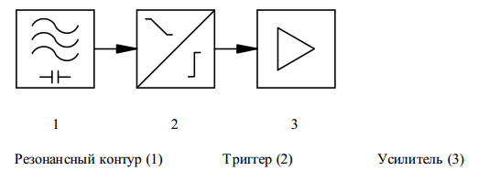
Ёмкостные датчики
Емкостные бесконтактные датчики состоят из резистора (R) и конденсатора (C), которые вместе образуют резонансную RC-цепь, а также электронный контур для оценки колебаний. Между активным и заземляющим электродами конденсатора образуется электростатическое поле. На передней стороне датчика формируется паразитное поле. Когда объект попадет в него, емкостное сопротивление конденсатора меняется, резонансный контур ослабляется и остальная часть устройства выдает сигнал.

Slide 16
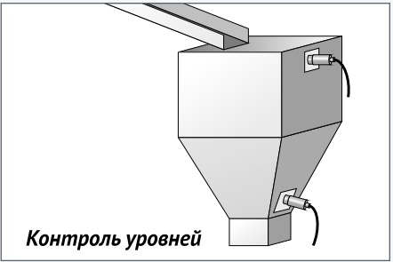
Ёмкостные датчики
Емкостные датчики реагируют не только на материалы с высокой электрической проводимостью (металлы), но и на все диэлектрики с высокой диэлектрической постоянной (пластик, стекло, керамика, жидкости и дерево).

Slide 17
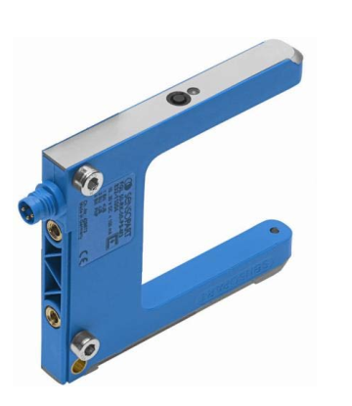
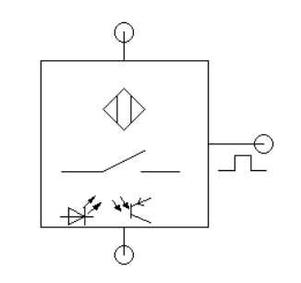
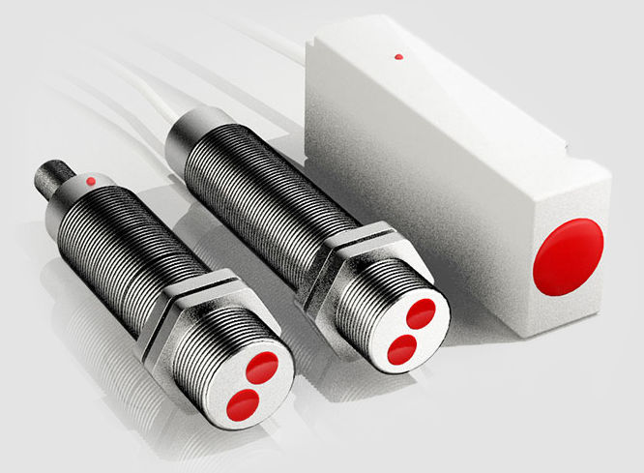
Оптические датчики
В оптических датчиках всегда есть передатчик и приемник. Они используют оптические (красный или инфракрасный свет) и электронные элементы и модули для определения положения объекта, находящегося между передатчиком и приемником.

